Slide 1
Тема урока:
«Органические вещества клетки. Белки. »

Slide 2
Проверьте свои знания: ( взаимопроверка)
Тест «Неорганические вещества клетки»
1. Сколько химических элементов можно обнаружить в клетке?
а) 24; б)70; в) 150.
2. Какие химические элементы, содержащиеся в клетке, относят к макроэлементам?
а) S, Na, Ca, K; б) O, H, C, N; в) Ni, Cu, I, Br.
3. В каких клетках человека больше всего воды?
а) жировых; б) костных; в) нервных.
4. Каковы функции воды в клетке?
а) передача наследственной информации; б) среда для химических реакций; в) источник энергии.
5. К гидрофобным веществам относят:
а) соли; б) сахар; в) жиры.
6. Какие ионы входят в состав гемоглобина?
а) Mg2+; б) Fe2+; в) Zn2+.
7. На каком уровне организации наблюдаются различия между органическим и неорганическим миром?
а) атомарный; б) молекулярный; в) клеточный.
8. Больше всего воды содержится в клетках:
а) эмбриона; б) молодого человека; в) старика.
9. Вода – основа жизни, т.к. она:
а) может находиться в трех состояниях (жидком, твердом и газообразном);
б) является растворителем, обеспечивающим как приток веществ в клетку, так и удаление из нее продуктов обмена; в) охлаждает поверхность при испарении.
10. Вещества, хорошо растворимые в воде, называются:
а) гидрофильными; б) гидрофобными; в) амфифильными.
11. Угол между валентными связями Н–О–Н в молекуле воды составляет:
а) 90°; б) 104,5°; в) 120°.
12. Чем объясняется относительное постоянство реакции среды содержимого клетки?
а) тургором; в) осмосом; в) буферностью.

Slide 3
Ответы:
1-а
2-б,
3-в,
4-б,
5-в,
6-б 7-в, 8-а, 9-б, 10-а,
11-б,12-в.

Slide 4
Вспомним опыт при изучении темы в 6 классе
Что брали | Что делали | Что получили
Пшеница в пробирке | Нагревали на огне | На стенках пробирки появилась вода.
Тесто в марле | Промывали в стакане с водой. | Вода в стакане помутнела. На марле липкая масса.
Стакан с мутной водой | Капнули йод | Вода посинела
Семянка подсолнечника | Раздавили на белом листе бумаги | Жирное пятно

Slide 5
Как вы думаете какова тема нашего урока
Целью нашего урока является……………….

Slide 6
Кроме неорганических веществ в составе клеток есть и органические вещества.
- Почему они названы органическими?
- Какие органические вещества вам известны?
- Может ли живой организм существовать без наличия в нём органических веществ? Почему?
- Какими атомами образованы в основном органические вещества?

Slide 7
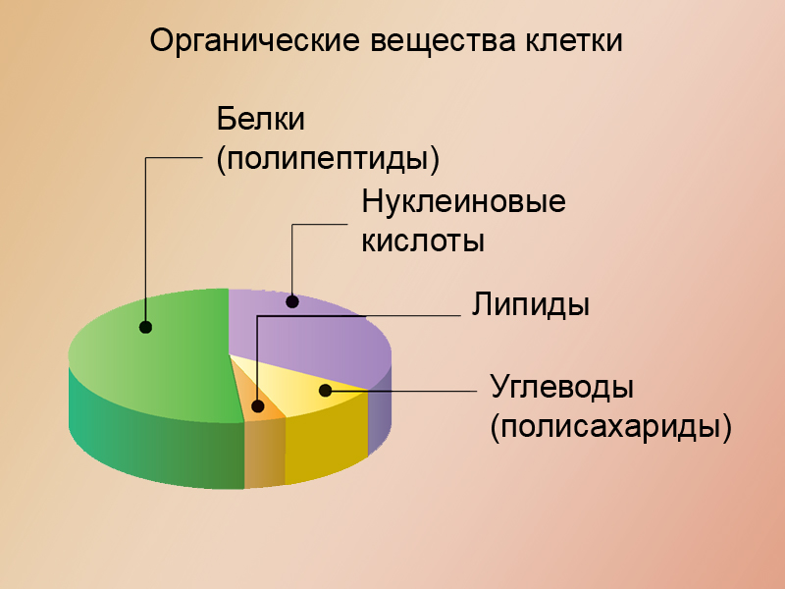

Slide 8
Класс распределяется на группы, каждая группы получает своё задание на инструктивной карте:
Изучить в параграфе и инструктивных картах строение, свойства и биологическую роль белков
Представить отчёт групп в виде
Закрепить изученный материал.
Получить оценку за урок.
На изучение материала даётся 8-10 минут, после чего группы отчитываются перед классом.

Slide 9
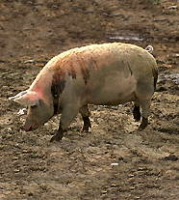
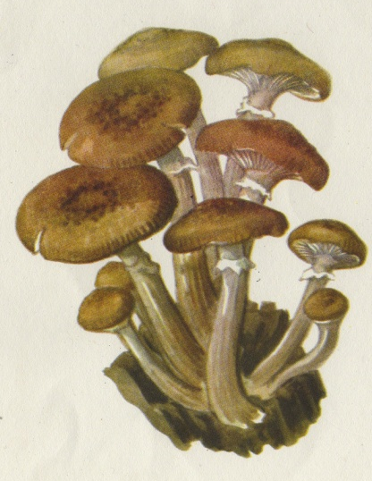
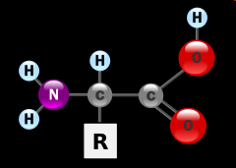
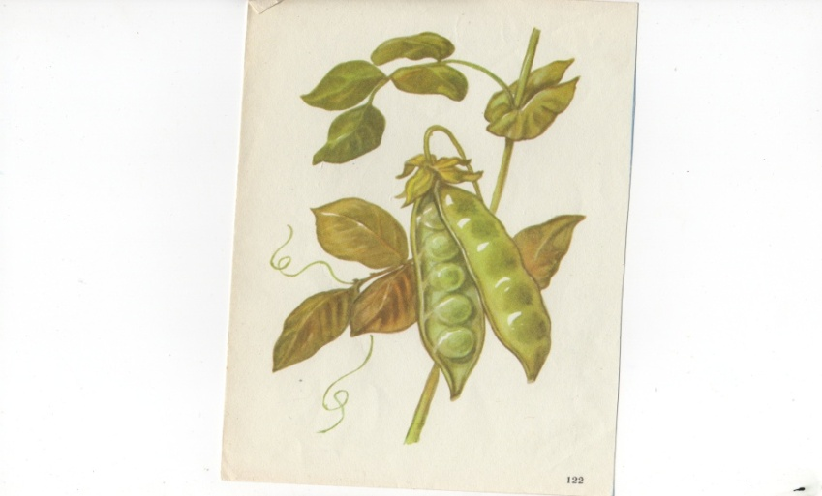
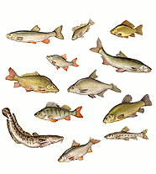
Отчёт группы по органическим веществам «Белки»
Строение белков и их распространение в природе.
Аминокислоты –
мономеры белков

Slide 10
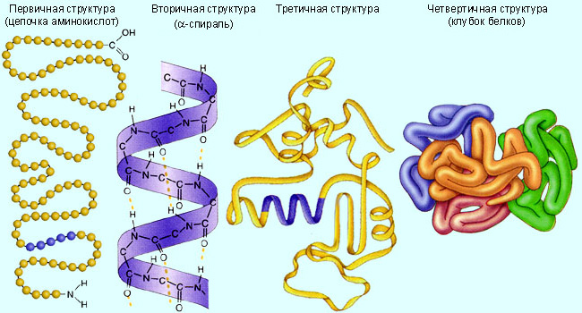
2. Структура белковой молекулы

Slide 11
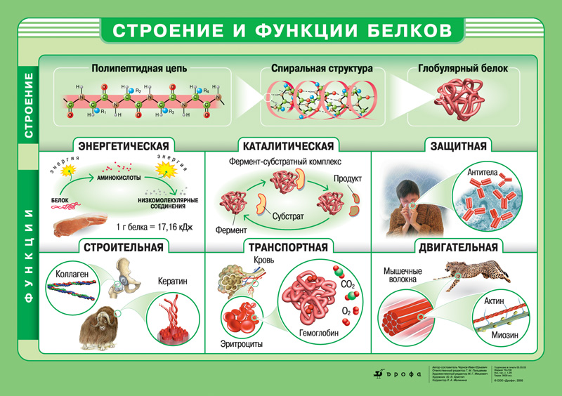

Slide 12
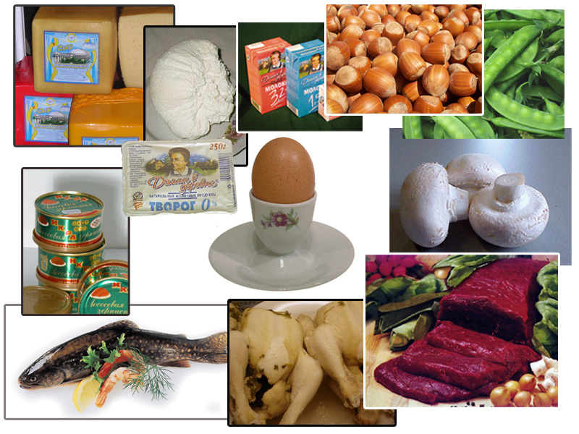
Закрепление
Назовите продукты, в которые входят белки

Slide 13
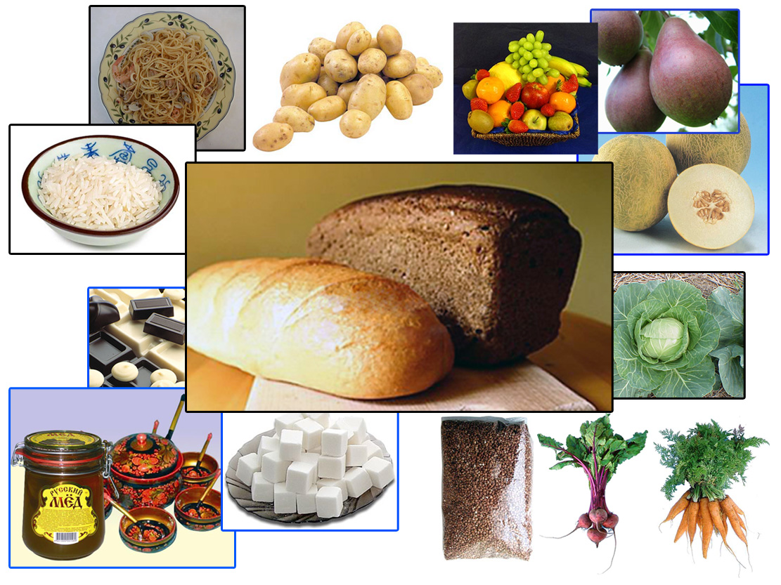
Назовите продукты в которые входят белки?

Slide 14
Закрепление
Тестовая работа
1.Органические соединения составляют в среднем от массы клетки:
а) 20-30% б) около 50% в) 10-15%; г) более 90%.
2.Одна из важнейших функций белков:
а) двигательная; б) транспортная; в) энергетическая; г) строительная.
3. Среди органических веществ первое место как по количеству, так и по значению занимают:
а ) белки; б ) жиры; в ) углеводы; г ) нуклеиновые кислоты.
Сдаем ОГЭ (Типовые тестовые задания 2017 г. Н.А. Богданова стр.27)
Задание №27 Вставьте в текст «Белки» пропущенные термины из предложенного перечня, используя для этого цифровые обозначения. Запишите в текст цифры выбранных ответов, а затем получившуюся последовательность цифр (по тексту) впишите в таблицу.
Белки - это полимеры, состоящие из двадцати разных ________(А). Первичная структура белка - это последовательность мономеров , соединённых ________(Б) связью. Вторичная
структура - спирально закрученная полипептидная цепь (спираль) поддерживается за счёт
_________(В) связей. Утрата белковой молекулой своей природной структуры называется
_________(Г) .
Перечень терминов:
водородной 5) нуклеиновых кислот
витаминов 6) цитоплазма
аминокислот 7) пептидной
денатурация 8) фермент
А | Б | В | Г

Slide 15
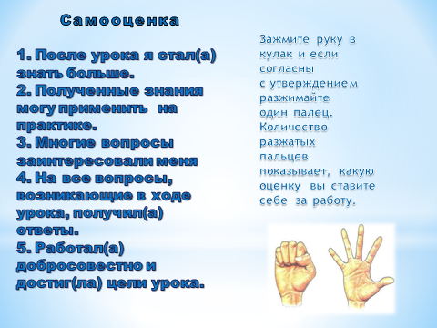
Рефлексия

Slide 16
Домашнее задание.
I уровень – изучить и уметь пересказывать
§ 8-9, с. 44-48 читать заключение.
II уровень – составить конспект по теме:
« Почему опасно белковое голодание»
III уровень – сочинить сказку «Путешествие органических веществ по организму».

